Slide 1
كلية المجتمع مركز الجودة والإعتماد الأكاديمي
الخطة الإستراتيجية لكلية المجتمع (1432-1435هـ)
(البعد الثاني: التعلم والنمو)
عميد الكلية
د. عبدالله بن أحمد الدهش
منسق الخطة
أ. شاكر حامد نويجي

Slide 2
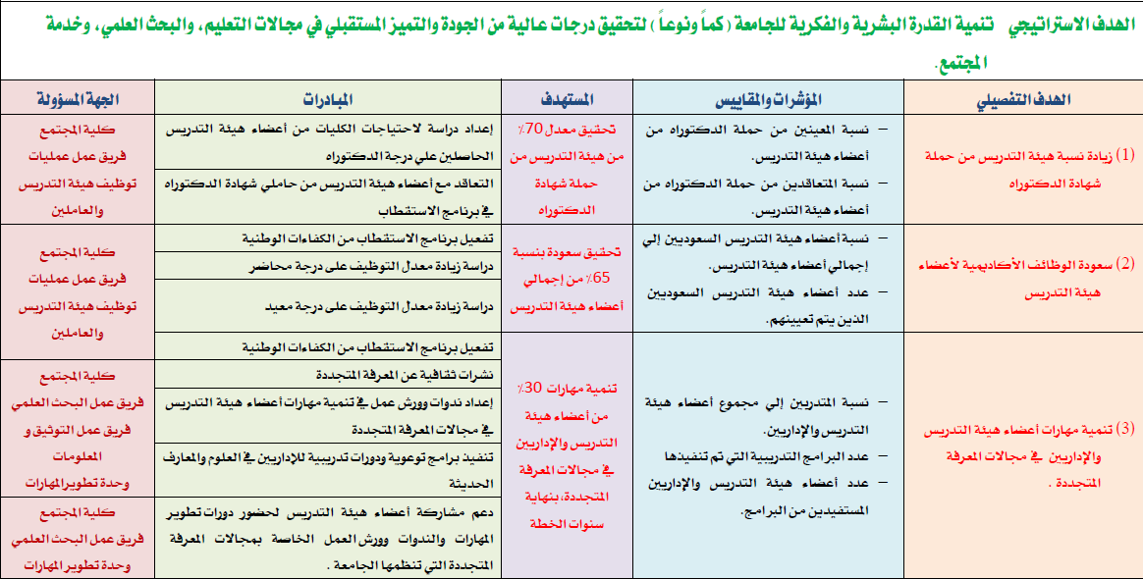
الخطة الإستراتيجية لكلية المجتمع
(البعد الثاني: التعلم والنمو)

Slide 3
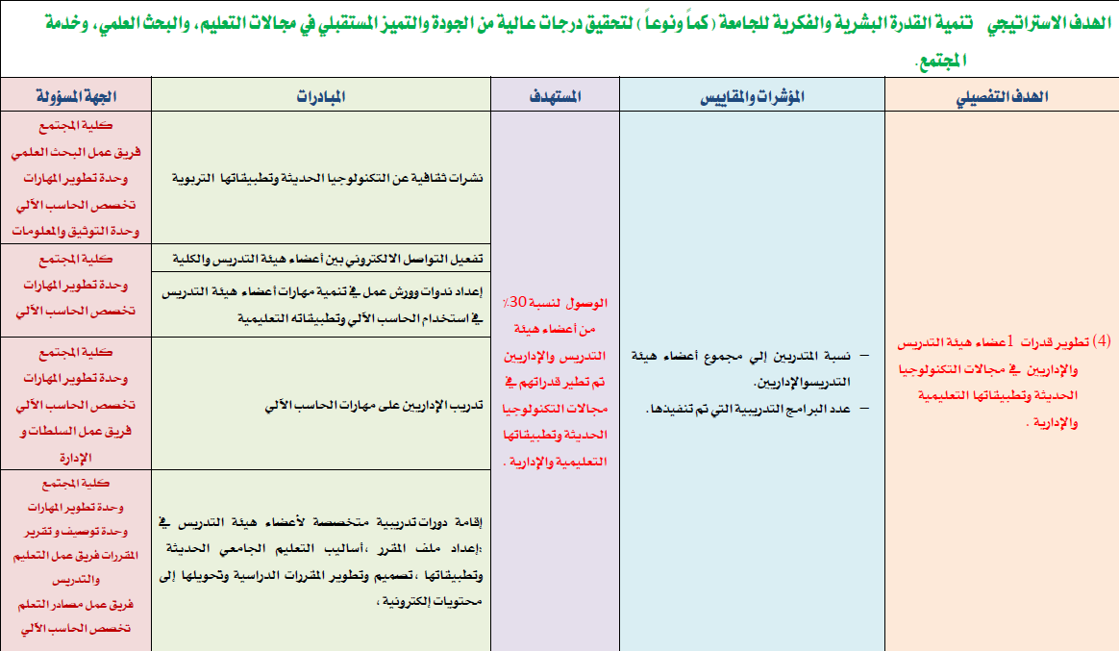
الخطة الإستراتيجية لكلية المجتمع
(البعد الثاني: التعلم والنمو)

Slide 4
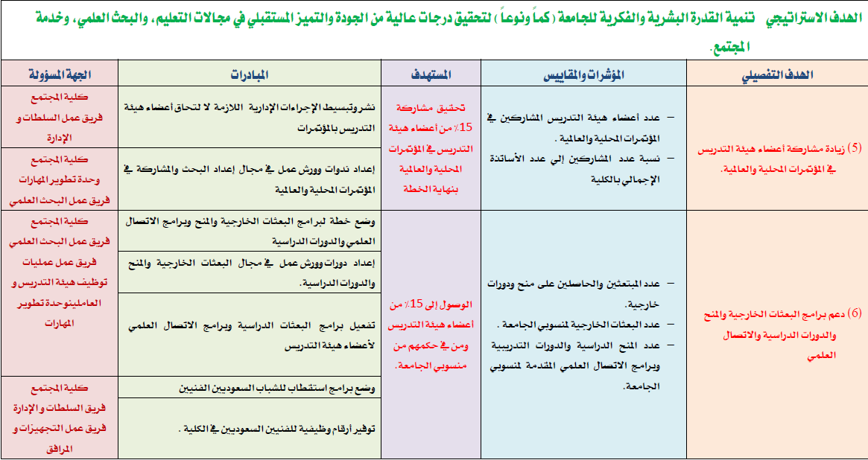
الخطة الإستراتيجية لكلية المجتمع
(البعد الثاني: التعلم والنمو)

Slide 5
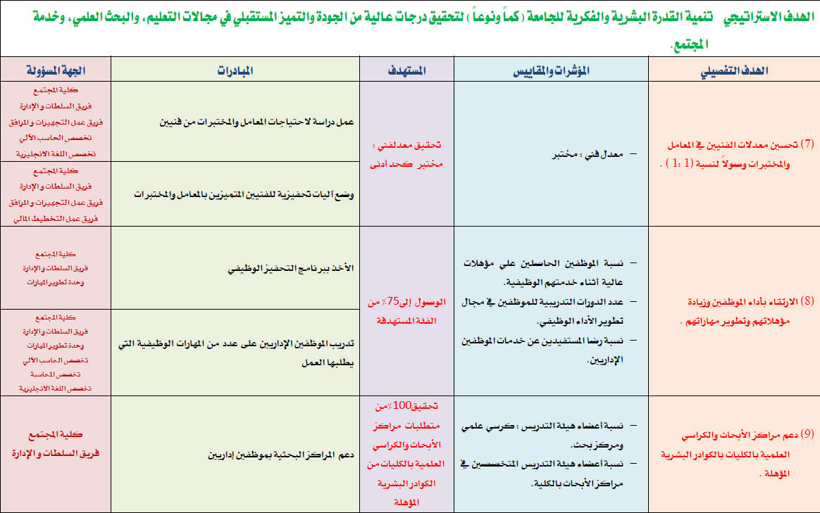
الخطة الإستراتيجية لكلية المجتمع
(البعد الثاني: التعلم والنمو)

Slide 6
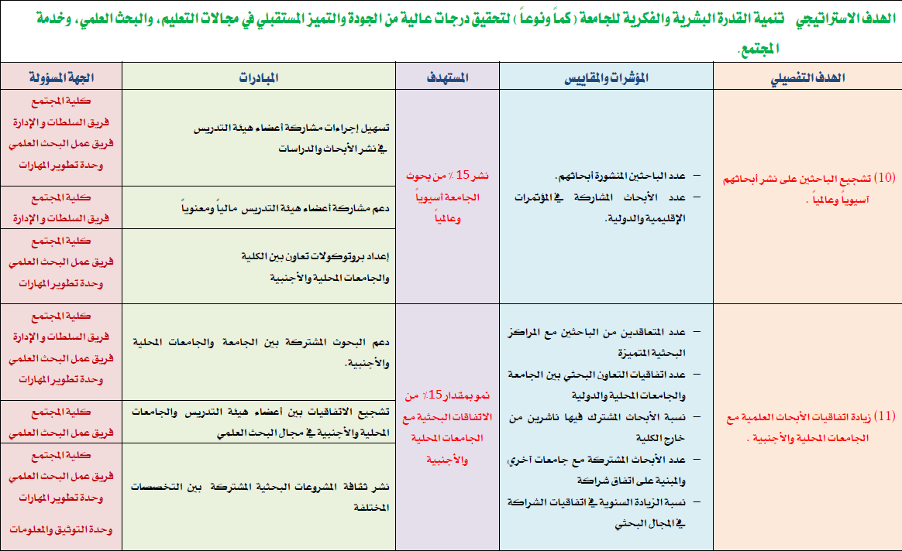
الخطة الإستراتيجية لكلية المجتمع
(البعد الثاني: التعلم والنمو)

Slide 7
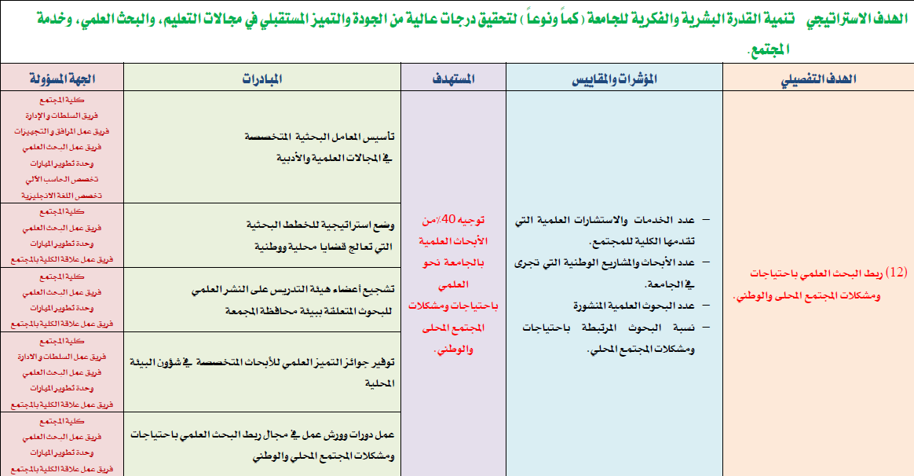
الخطة الإستراتيجية لكلية المجتمع
(البعد الثاني: التعلم والنمو)

